Slide 1
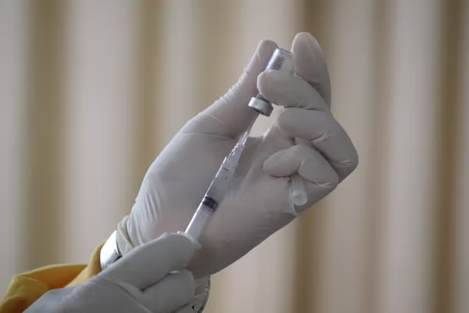
Impfstoff
Wirksamkeit:
  Influenza-A-Virus
  Coronavirus
  Ebolavirus
  Hepatitis-B-Virus

Slide 2
Impfstoff
Wirksamkeit:
  Influenza-A-Virus
  Coronavirus
  Ebolavirus
  Hepatitis-B-virus

Slide 3
Antiserum
Wirksamkeit:
  Influenza-A-Virus
  Coronavirus
  Ebolavirus
  Hepatitis-B-virus

Slide 4
Antiserum
Wirksamkeit:
  Influenza-A-Virus
  Coronavirus
  Ebolavirus
  Hepatitis-B-Virus

Slide 5
Impfstoff
Wirksamkeit:
  Hepatitis-A-Virus
  Varizella-Zoster-Virus (Windpocken)
  Humane Papillomaviren
  Masernvirus

Slide 6
Impfstoff
Wirksamkeit:
  Hepatitis-A-Virus
  Varizella-Zoster-Virus (Windpocken)
  Humane Papillomaviren
  Masernvirus

Slide 7
Antiserum
Wirksamkeit:
  Hepatitis-A-Virus
  Varizella-Zoster-Virus (Windpocken)
  Humane Papillomaviren
  Masernvirus

Slide 8
Antiserum
Wirksamkeit:
  Hepatitis-A-Virus
  Varizella-Zoster-Virus (Windpocken)
  Humane Papillomaviren
  Masernvirus

Slide 9
Impfstoff
Wirksamkeit:
  Poliovirus
  Mumpsvirus
  Staphylokokken
  Streptokokken

Slide 10
Impfstoff
Wirksamkeit:
  Poliovirus
  Mumpsvirus
  Staphylokokken
  Streptokokken

Slide 11
Antiserum
Wirksamkeit:
  Poliovirus
  Mumpsvirus
  Staphylokokken
  Streptokokken

Slide 12
Antiserum
Wirksamkeit:
  Poliovirus
  Mumpsvirus
  Staphylokokken
  Streptokokken

Slide 13
Impfstoff
Wirksamkeit:
  Escherichia coli
  Salmonellen
  Shigella
  Clostridien

Slide 14
Impfstoff
Wirksamkeit:
  Escherichia coli
  Salmonellen
  Shigella
  Clostridien

Slide 15
Antiserum
Wirksamkeit:
  Escherichia coli
  Salmonellen
  Shigella
  Clostridien

Slide 16
Antiserum
Wirksamkeit:
  Escherichia coli
  Salmonellen
  Shigella
  Clostridien

Slide 17
Impfstoff
Wirksamkeit:
  Streptococcus pneumoniae
  Bacillus
  Helicobacter pylori
  Mycobacterium tuberculosis

Slide 18
Impfstoff
Wirksamkeit:
  Streptococcus pneumoniae
  Bacillus
  Helicobacter pylori
  Mycobacterium tuberculosis

Slide 19
Antiserum
Wirksamkeit:
  Streptococcus pneumoniae
  Bacillus
  Helicobacter pylori
  Mycobacterium tuberculosis

Slide 20
Antiserum
Wirksamkeit:
  Streptococcus pneumoniae
  Bacillus
  Helicobacter pylori
  Mycobacterium tuberculosis

Slide 21
Impfstoff
Wirksamkeit:
  Vibrio cholerae
  Legionellen
  Staphylokokken
  Meningokokken

Slide 22
Impfstoff
Wirksamkeit:
  Vibrio cholerae
  Legionellen
  Staphylokokken
  Meningokokken

Slide 23
Antiserum
Wirksamkeit:
  Vibrio cholerae
  Legionellen
  Staphylokokken
  Meningokokken

Slide 24
Antiserum
Wirksamkeit:
  Vibrio cholerae
  Legionellen
  Staphylokokken
  Meningokokken

